Slide 1

Projekt Erasmus +
„ explaining europe“
Vytvorenie(digitálneho) učebného materiálu o Európe
Číslo projektu:
2019-1-DE03-KA229-060092_2

Slide 2



AKO JE EURÓPA BOHATÁ ALEBO CHUDOBNÁ – porovnanie rozdelenia príjmov v Nemecku, Poľsku a na Slovensku

Slide 3


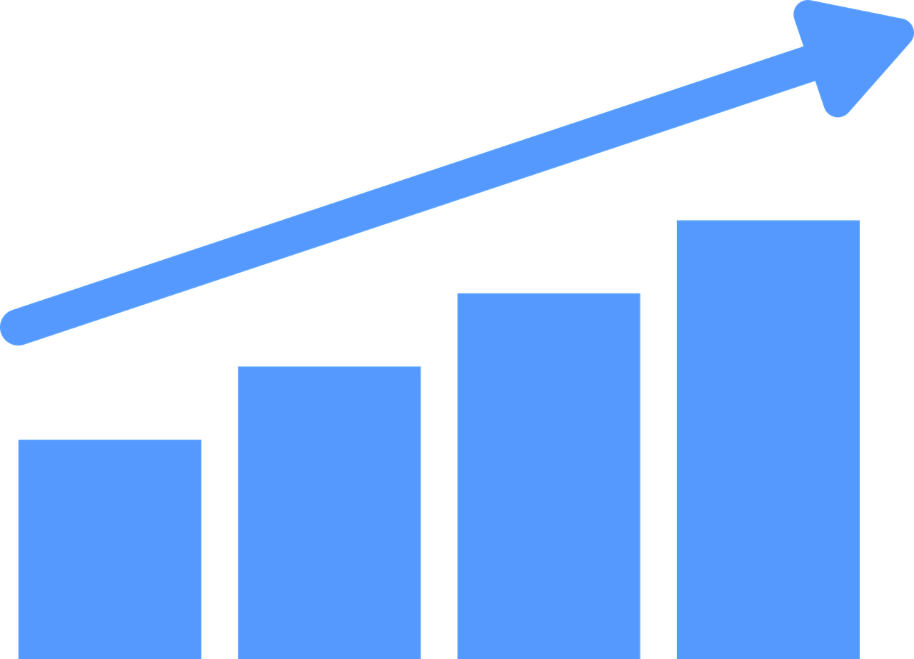



Obsah
1) Rozdelenie príjmov
2) Nerovnosti v príjmoch
3) Vývoj príjmovej nerovnosti v Nemecku pred a po zásahu štátu
4) Vývoj príjmovej nerovnosti v Poľsku pred a po zásahu štátu
5) Vývoj príjmovej nerovnosti na Slovensku pred a po zásahu štátu
6) Porovnanie vývoje v DE, PL, a SK
7) Vnímaná príjmová nerovnosť
8) Kritika Giniho koeficientu
9) Zhrnutie

Slide 4
Rozdelenie príjmov
Definícia: Distribúcia príjmu opisuje „distribúciu dôchodku medzi ekonomické výrobné faktory, prácu, kapitál, pôdu (funkčné rozdelenie príjmu) alebo medzi osoby alebo domácnosti (distribúcia osobných príjmov)
Obsah

Slide 5
Druhy rozdelenia príjmov
Rozdelenie funkčného príjmu
Primárne rozdelenie príjmu
Platová sadzba
Rozdelenie príjmu
Personálne rozdelnie príjmu
Sekundárne rozdelenie príjmu
Lorenzova krivka
Giniho koefizient
Obsah

Slide 6
Rozdelenie funkčného príjmu
Definícia: Príjem podľa druhov služieb, za ktoré predstavujú protihodnotu
Rozlišovanie medzi odmenou zamestnancov (napr. hrubá mzda a hrubé platy + odvody zamestnávateľa na sociálne zabezpečenie) a príjmami z podnikateľskej činnosti (príjem samostatne zárobkovo činných osôb) a majetkom (investičné príjmy)
Obsah
Druhy rozdelenia príjmu

Slide 7
Platová sadzba
Definícia: Kompenzácia zamestnancov ako percento národného dôchodku
Ilustrácia rozdelenia národného dôchodku medzi zamestnancov a príjemcov príjmu z podnikania a majetku
Úprava mzdovej kvóty pre lepšiu porovnateľnosť
Výpočet: kompenzácie zamestnancov + národný dôchodok
Obsah
Druhy rozdelenia príjmov

Slide 8
Rozdelenie osobných príjmov
Definícia: Rozdelenie príjmu fyzických osôb je súhrn príjmov podľa skupín príjemcov príjmu (napr. zamestnanci, pracovníci alebo samostatne zárobkovo činné osoby)
Obsah
Druhy rozdelenia príjmov

Slide 9
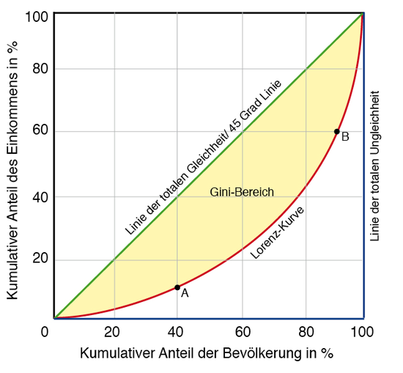
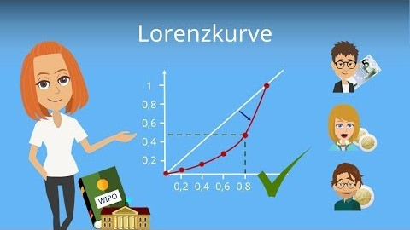
Lorenzova krivka
Grafické znázornenie na ilustráciu rozdelenia príjmov v ekonomike
Ilustrácia toho, aké percento príjmov v ekonomike zarába aké percento národného dôchodku
Uhlopriečka: znázorňuje teoretické rovnomerné rozdelenie príjmu. Čím väčšia je vzdialenosť medzi Lorenzovou krivkou skutočného rozdelenia príjmov a uhlopriečkou, tým je rozdelenie príjmov nerovnomernejšie a rozdiely v príjmoch v ekonomike sú väčšie.
Vysvetľujúce video
Obsah
Druhy rozdelenia príjmov
Notes:
https://www.youtube.com/watch?v=1-HwqYp5C8A

Slide 10

Giniho koefizient
Definícia: Miera rozdelenia nerovností.
Odvodenie GK z Lorenzovej krivky: zváženie oblasti medzi Lorenzovou krivkou a pretínacou čiarou (koncentračná oblasť)
Čím väčšia plocha, tým väčší Giniho koeficient a teda nerovnomerné rozdelenie príjmov
Vysvetľujúce video
Obsah
Druhy rozdelenia príjmov
Notes:
https://www.youtube.com/watch?v=_0OlYhQk7Bc

Slide 11

Primárna distribúcia príjmov
Definícia: Rozdelenie národného dôchodku vyplývajúceho z použitia výrobných faktorov (mzdy, nájomné, úroky)
Štát nezasahuje!
Vysvetľujúce video
Obsah
Druhy rozdelenia príjmov
Notes:
https://www.youtube.com/watch?v=snq1zFN_lhs

Slide 12
Sekundárna distribúcia príjmov
Definícia: Korekcia rozdelenia prvotných dôchodkov vládnymi opatreniami
Opatrenia štátu:
- sociálne odvody
- platby štátnym prevodom
(dávka v nezamestnanosti II, prídavok na dieťa,
príspevok na bývanie alebo sociálna pomoc)
Vysvetľujúce video
Obsah
Druhy rozdelnia príjmov
Notes:
https://www.youtube.com/watch?v=snq1zFN_lhs

Slide 13
Príjmová nerovnosť
Príjmová nerovnosť je nerovnomerné rozdelenie príjmov v rámci ekonomiky.
Ekonomická nerovnosť (príjmy a bohatstvo) a rovnaké príležitosti
Príjmová nerovnosť: meranie výsledkov
Rovnosť príležitostí: zloženie šťastia, určité dispozície alebo príležitosti, ktoré sú človeku vrodené, a uskutočnené rozhodnutia (ťažšie merateľné)
Rovnaké príležitosti vedú k väčšej príjmovej nerovnosti
Príliš nerovnomerné rozdelenie príjmov vedie k menšej rovnosti príležitostí
Obsah

Slide 14
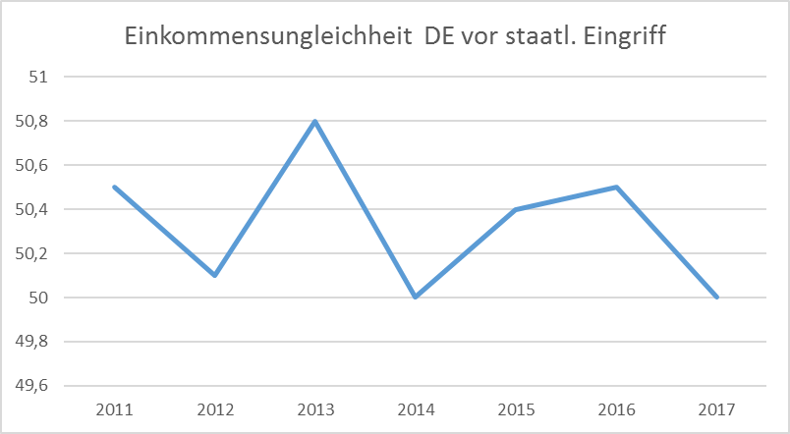
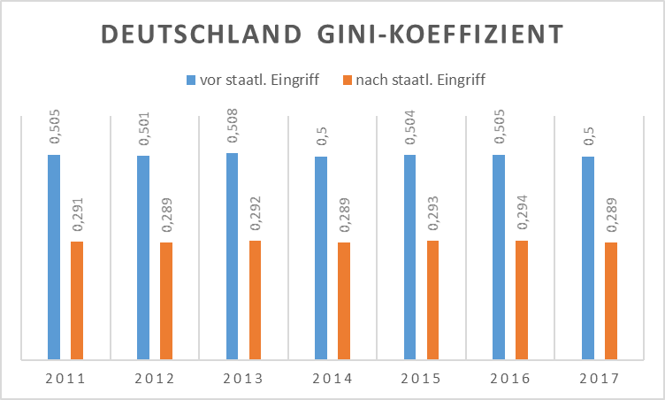
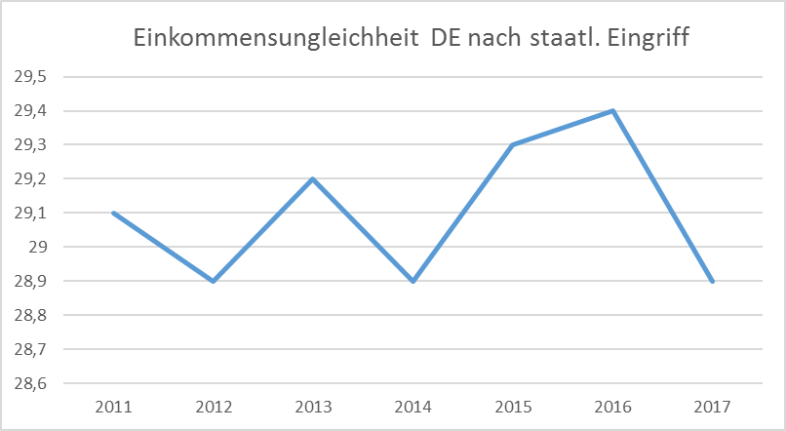

Príjmová nerovnosť pred a po vládnom zásahu v Nemecku
Obsah
Vysvetlenie grafov

Slide 15
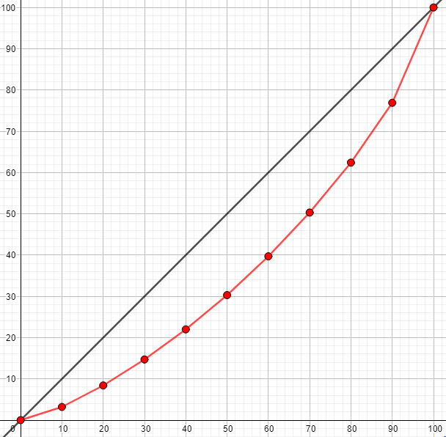
Lorenzova krivka 2017 ( Nemecko)
Vysvetlenie- Lorenzova krivka
Obsah

Slide 16
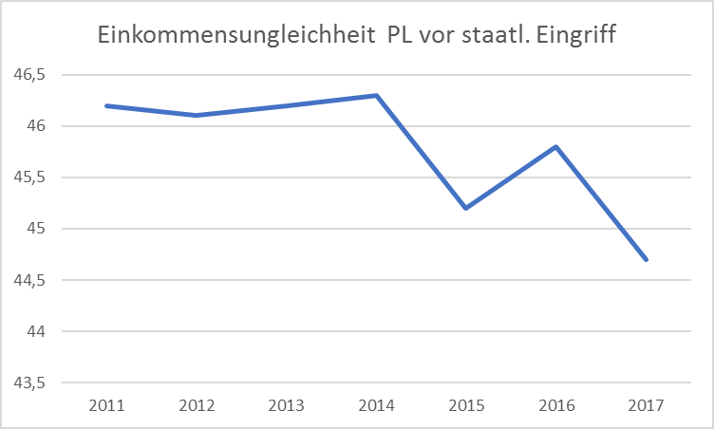
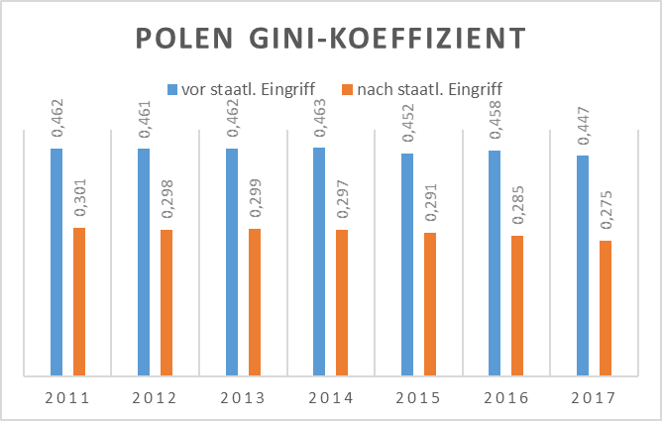
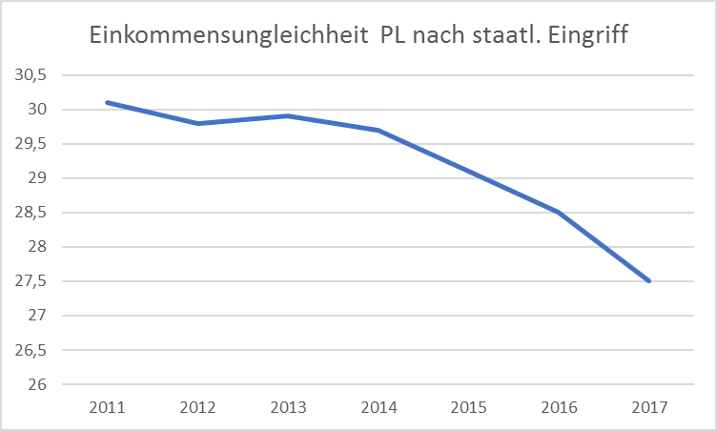
Príjmová nerovnosť pred a po vládnom zásahu v Poľsku
Obsah
Vysvetlenie grafov

Slide 17
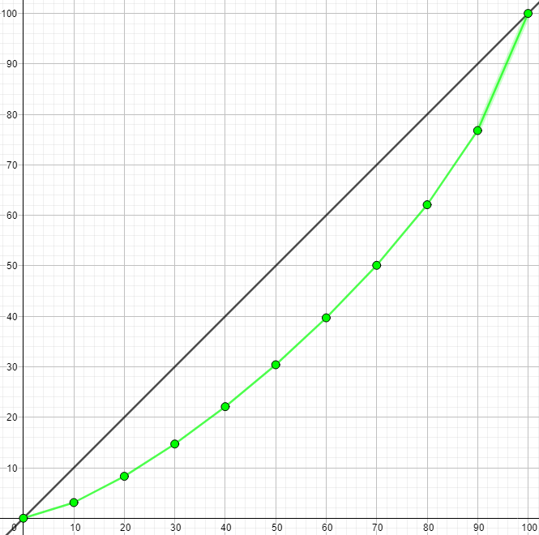
Lorenzova krivka 2017 (Poľsko)
Vysvetlenie- Lorenzova krivka
Obsah

Slide 18
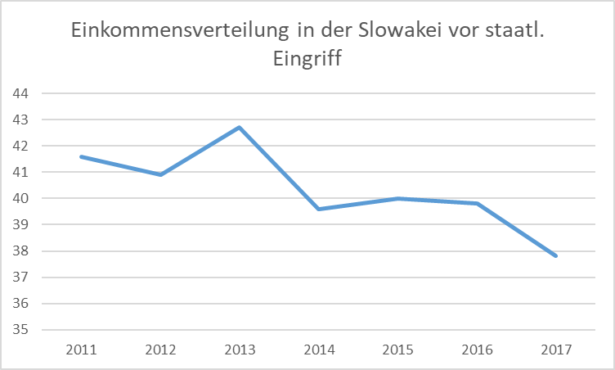
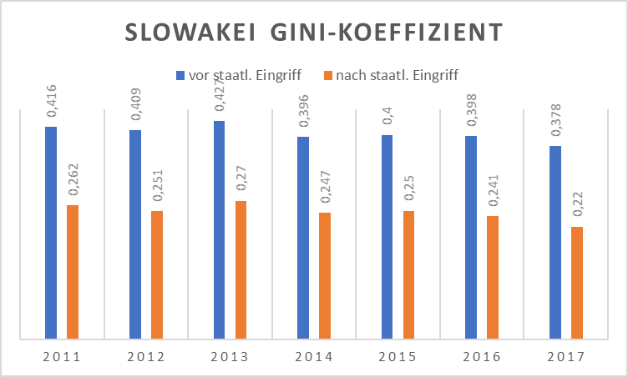
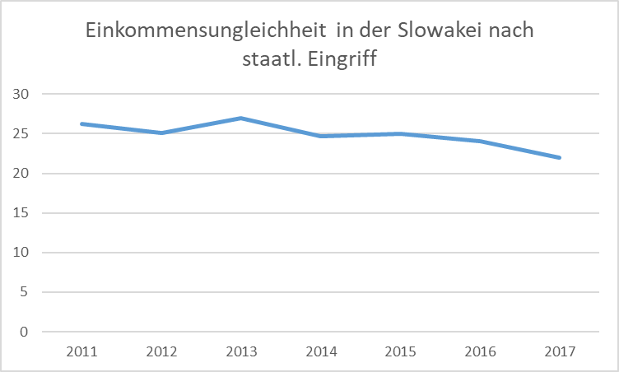
Príjmová nerovnosť pred a po vládnom zásahu na Slovensku
Obsah
Vysvetlenie grafov

Slide 19
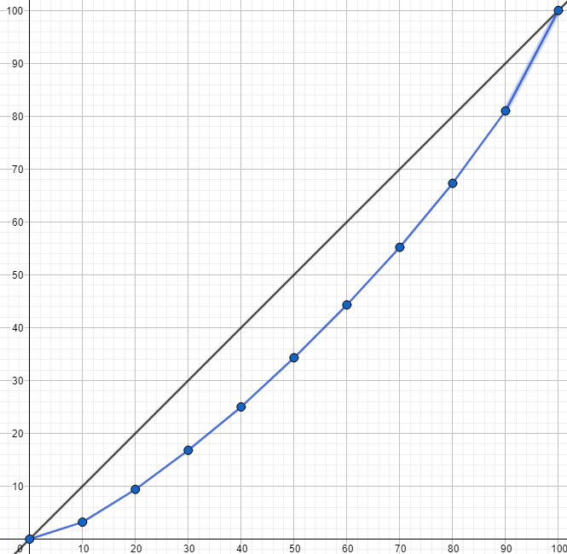
Lorenzova krivka 2017 (Slovensko)
Vysvetlenie- Lorenzova krivka
Obsah

Slide 20
Porovnanie príjmovej nerovnosti
Nemecko od 2011 do 2017
Poľsko od 2011 do 2017
Slovensko od 2011 do 2017
Vysvetlenie grafov
Obsah

Slide 21
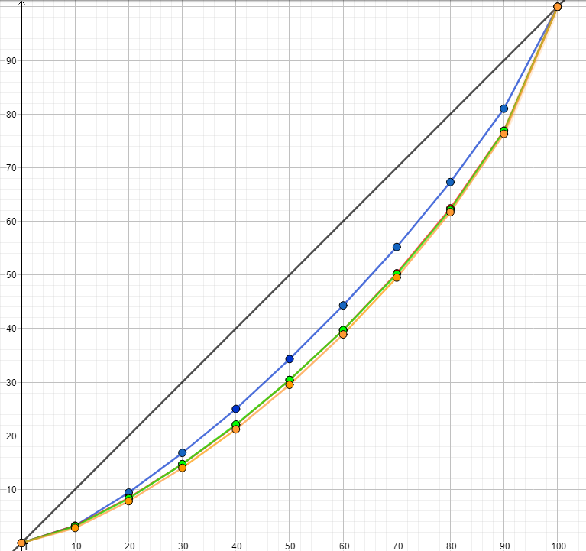
Lorenzova krivka 2017
Vysvetlenie- Lorenzova krivka
Červená: Nemecko
Zelená: Poľsko
Modrá: Slovensko
Oranžová: EÚ
Obsah

Slide 22
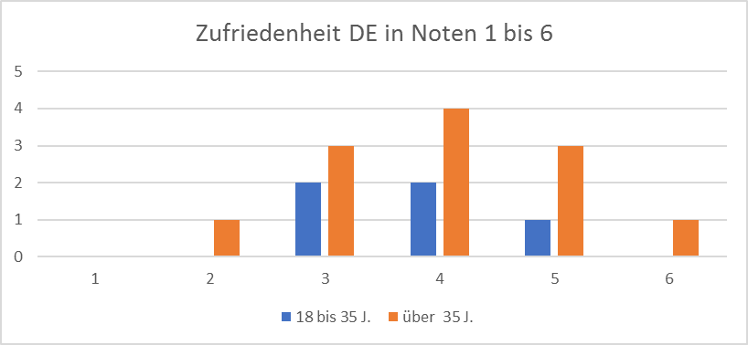
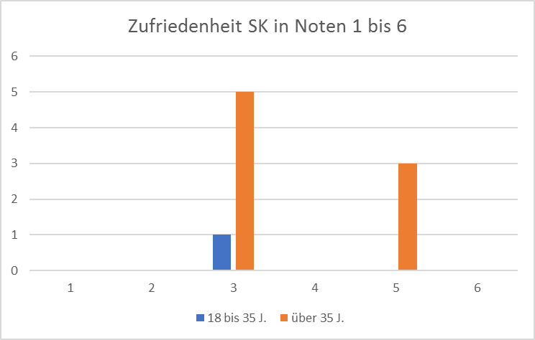
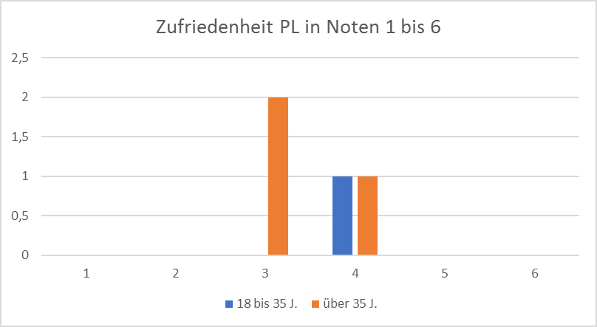
Vnímaná príjmová nerovnosť
Vysvetlenie- Nemecko
Vysvetlenie- Slovensko
Obsah
Vysvetlenie- Poľsko

Slide 23
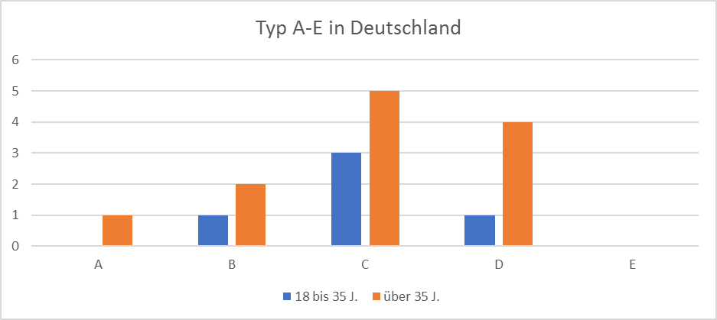
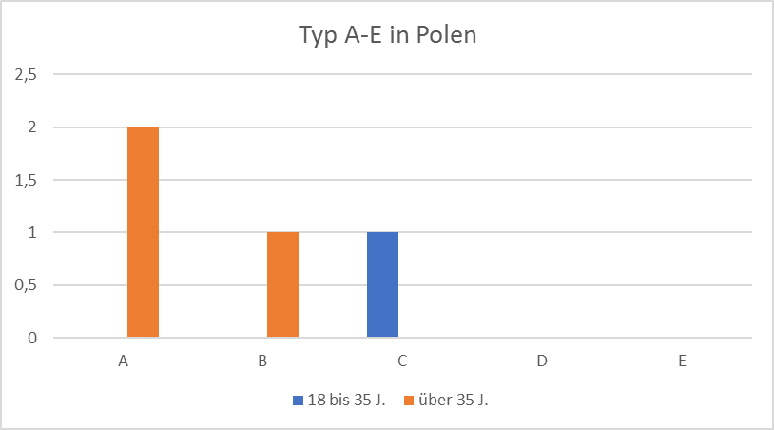
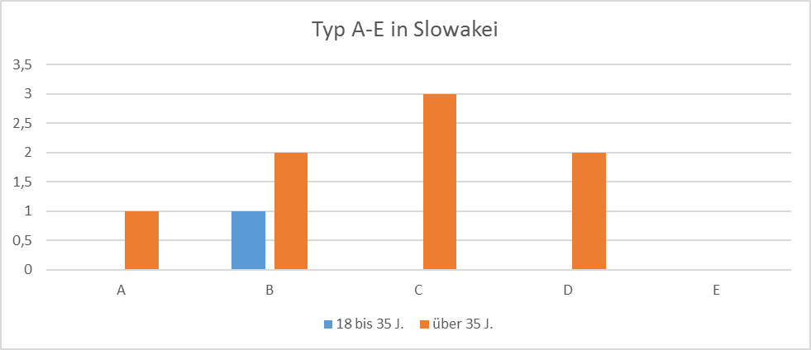
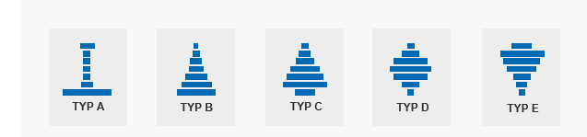
Vnímaná príjmová nerovnosť
Vysvetlenie- Nemecko
Vysvetlenie- Poľsko
Vysvetlenie- Slovensko
Typ A: deutlich größter Anteil der Bevölkerung in der unteren Schicht →größte Ungleichheit
Typ B: kleinster Bevölkerungsanteil in der obersten Schicht und größter Anteil in der untersten Schicht
Typ C: große Mittelschicht, wird bei der untersten Schicht geringer
Typ D: größere Mittelschicht, Gesellschaftsform mit der geringsten Ungleichheit
Typ E: größere Bevölkerungsanteile in den oberen Schichten
Obsah

Slide 24
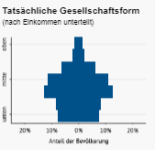
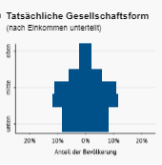
Vnímaná príjmová nerovnosť
Skutočná forma spoločnosti
v Nemecku
Skutočná forma spoločnosti
v Poľsku
Skutočná forma spoločnosti
na Slovensku
Štúdia Niehuesa (Nemecký ekonomický inštitút) nezahŕňa slovenské hodnoty
Obsah

Slide 25
Kritika podľa Giniho koeficientov
... nevyjadruje reálne rozdelenie príjmov
Ak sa Giniho koeficient zmení v priebehu niekoľkých rokov, už sa nedá určiť, ktorá príjmová oblasť je za to zodpovedná
... neukazuje, či sú opatrenia pre ľudí s nízkym príjmom úspešné alebo nie
... zobrazuje iba priemernú hodnotu nerovnosti a nie príslušný podiel príslušných vrstiev
Bohatstvo bohatých sa zvyšuje - chudobní sú čoraz chudobnejší
... je úplne jedno, kde sa vlastne zmení rozdelenie príjmov
... je skôr necitlivý v hornej a spodnej vrstve a citlivý v strede
Nie je možné určiť absolútny príjem obyvateľstva
ALE - nerovnosť na prvý pohľad
Obsah

Slide 26
Zhrnutie
NEMECKO najväčšia príjmová nerovnosť
POĽSKO znamená príjmovú nerovnosť
SLOVENSKO najnižšia príjmová nerovnosť
Podľa dotazníkov sú občania Slovenska najspokojnejší, v súlade s realitou
Dôležité je aj zváženie príčin príjmovej nerovnosti a opatrenia proti príjmovej nerovnosti
Obsah

Slide 27

Otestuj si svoje vedomosti:
Quiz zur Einkommensverteilung

Slide 28
Zoznam použitých obrázkov
Abbildung Deutschland Flagge: https://pixabay.com/de/vectors/deutschland-flagge-nationalit%C3%A4t-31017/
Abbildung Polen Flagge: https://pixabay.com/de/vectors/polen-flagge-nationalflagge-nation-162393/
Abbildung Slowakei Flagge: https://pixabay.com/de/vectors/slowakei-flagge-nationalflagge-162421/
Abbildung Einkommensverteilung: https://pixabay.com/de/vectors/geld-beutel-bargeld-w%C3%A4hrung-576443/
Abbildung Einkommensungleichheit: https://pixabay.com/de/vectors/waage-gleichgewicht-symbol-36417/
Abbildung Entwicklung: https://pixabay.com/de/vectors/graph-statistiken-daten-histogramm-3331238/
Abbildung Empfundene Einkommensungleichheit: https://pixabay.com/de/vectors/verein-gemeinschaft-gruppe-treffen-152746/
Abbildung Kritik am Gini-Koeffizienten: https://pixabay.com/de/vectors/blitz-bolzen-gelb-zorn-305229/
Abbildung Fazit: https://pixabay.com/de/photos/fazit-grund-letzte-ende-logische-5859031/
Abbildung Quiz: https://pixabay.com/de/illustrations/quiz-frage-spiel-test-antwort-2004350/

